Slide 1


简单
VISION PLAN
专注
钉子尺寸测量视觉方案（2D）
共创
共赢

Slide 2

01
项目描述
02
项目验证
目录
03
配置清单
04
逻辑流程
CONTENTS
05
评估结果&注意事项
06
售后服务

Slide 3

01
项目描述
●产品名称：钉子
●测量内容：钉子长度、宽度
●产品材质：钢
●产品颜色：金属银色
●最大工作距离(mm)：900
●最小工作距离(mm)：120
●产品大小(mm*mm)：15.0 * 10.0
●来料方式：固定平放
●测量精度要求(mm)：0.2
●检测节拍(pcs/min)：60
●检测时产品运动速度(m/s)：0
●工作距离(mm)：143
方案布局图

Slide 4

02
项目验证
参数名称 | 参数值
面阵相机型号 | A5031M/CG300
面阵相机类型 | 面阵相机
相机接口类型 | GigE.POE
相机像素 | 640 * 480
镜头型号 | WWT121-05-37
镜头品牌 | coolens
镜头焦距 | 24.8mm
镜头接口 | C
A(工作距离) = 143mm, B(视野宽度) = 11mm, C(视野长度) = 16.5mm
视野图

Slide 5

03
配置清单
系
统
构
成

Slide 6

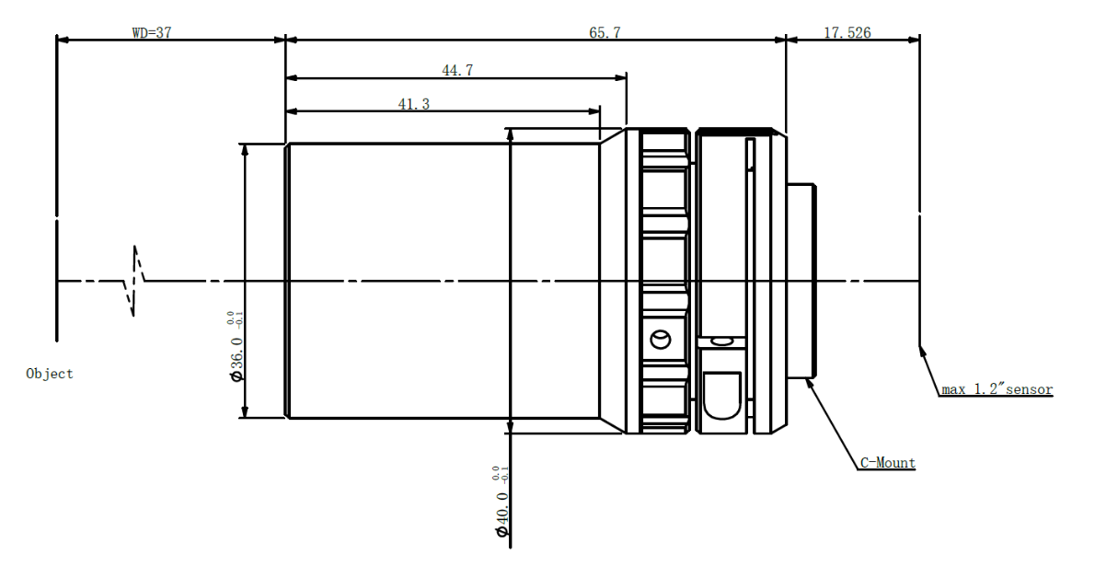
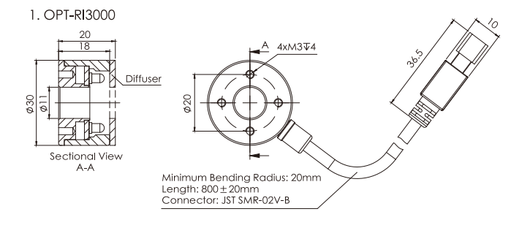
03
配置清单
光源尺寸图
镜头尺寸图
相机尺寸图

Slide 7
03
配置清单
序号 | 名称 | 型号 | 单位 | 数量 | 厂家
1 | 面阵相机 | A5031M/CG300 | 台 | 1 | DAHUA
2 | 镜头 | WWT121-05-37 | 个 | 1 | COOLENS
3 | 光源 | OPT-RI3000 | 个 | 1 | OPT
4 | 工控机 | - | 台 | 1 | -
5 | 显示器 | - | 台 | 1 | -
6 | 软件授权 | MVP | 套 | 1 | dahua

Slide 8
04
逻辑流程
# 逻辑流程
## 图像采集
### 相机参数设置
- 使用工业相机采集图像，设置曝光时间为5ms，增益为50%，伽马值为1.0
- 拉流模式选择软触发，单帧超时设置为100ms
- 设置工作距离为300mm（介于最小/最大工作距离之间）
## 预处理
### 图像增强
- 应用高斯滤波（核大小5x5）消除噪声
- 使用Sobel边缘检测（开平方模式）增强金属钉子边缘特征
- 二值化处理：自动阈值，ROI区域选择钉子所在区域
## 钉子测量
### 标定转换
- 读取预先生成的棋盘格标定文件（10mm/格）
- 应用H矩阵转换图像坐标到世界坐标
### 尺寸测量
- 使用找边算子定位钉头和钉帽边缘：
- 设置3个卡尺工具沿钉子轴向分布
- 边缘极性设置为由暗到明
- 对比度阈值设为150
- 拟合直线计算钉子轴向长度（使用3个卡尺检测点）
- 卡尺工具测量钉子直径方向宽度（垂直于轴向布置2组平行线）
## 结果处理

Slide 9
04
逻辑流程
### 尺寸判定
- 设置长度合格范围：14.8-15.2mm
- 设置宽度合格范围：9.8-10.2mm
- 使用条件判断算子进行上下限比对
- 输出OK/NG结果到自定义界面显示
## 统计处理
### 质量统计
- 记录每小时检测数量、合格率
- 生成CPK统计报表（目标CPK≥1.33）
- 存储最近1000组测量数据用于追溯

Slide 10
05
评估结果&注意事项
05 评估结果 & 注意事项
现场环境
相机安装
物料一致性
风险点：风险点：现场存在金属反光干扰，影响图像对比度。
解决方案：解决方案：采用环形光源均匀照明，并调整光源角度避免直射钉子表面。
风险点：风险点：相机安装高度偏差可能导致测量失真。
解决方案：解决方案：使用标定板校准相机位置，确保工作距离与标定一致。
风险点：风险点：钉子表面氧化或涂层差异可能影响边缘检测稳定性。
解决方案：解决方案：在预处理阶段加入自适应阈值算法，增强对不同表面状态的适应性。

Slide 11

06
售后服务
该设备上线后使用初期，我们会派专人进行全程跟踪；
处理解决可能发生的设备异常；
对现场人员进行培训指导；
设备调试完成后：售后服务一年；
若客户提出设备升级需求，我们会及时为您提供升级新方案。

Slide 12





机器视觉方案提供商
0535-2162897
www.ytzrtx.com
image@ytzrtx.com
山东省烟台市经济技术开发区泰山路86号内1号

